Slide 1



Proyecto final de Aprendizaje supervisado
Jennyfer Giseth Chala Gonzalez
Maicol Sneyder Vargas Figueroa

Slide 2
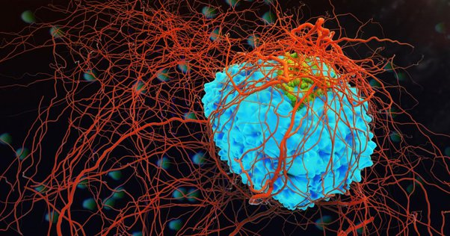

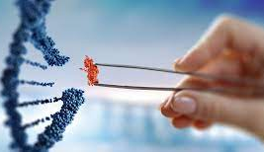
Introducción
En ciencia de datos, el aprendizaje supervisado destaca como esencial, especialmente en genómica y cáncer. Este proyecto aplica el aprendizaje supervisado al análisis de expresión génica para clasificar tipos de cáncer y predecir resultados clínicos. La innovación resultante no solo desentraña misterios genéticos, sino que también transforma el enfoque en el diagnóstico y tratamiento del cáncer.

Slide 3




Conceptos de Aprendizaje Supervisado
Tipos de problemas
Clasificación (etiquetar datos) y regresión (predecir valores continuos).
Algoritmos y modelos
Regresión Lineal, SVM, y Random Forest para clasificar y predecir con datos genéticos.
Conjuntos de entrenamiento y prueba
División de datos para entrenar y probar modelos.

Slide 4
Conceptos de Aprendizaje Supervisado
Sobreajuste y Desajuste
Evitar ajuste excesivo (sobreajuste) y simplicidad extrema (desajuste) para un rendimiento óptimo.
Validación Cruzada
Evaluación robusta del modelo utilizando diferentes subconjuntos de datos.
Métricas de Rendimiento
Precisión, recall, F1-Score y matriz de confusión para evaluar la efectividad del modelo en clasificación y predicción.

Slide 5

Metodología
Cargue de datos
Filtro de columnas y variables para crear un conjunto de entrenamiento
Modelo SVM
Modelo de regresión logística
Modelo KNN
Modelo de arboles de decisiones

Slide 6
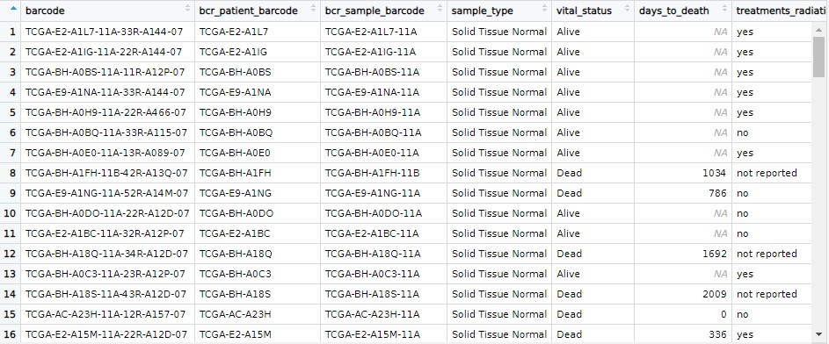
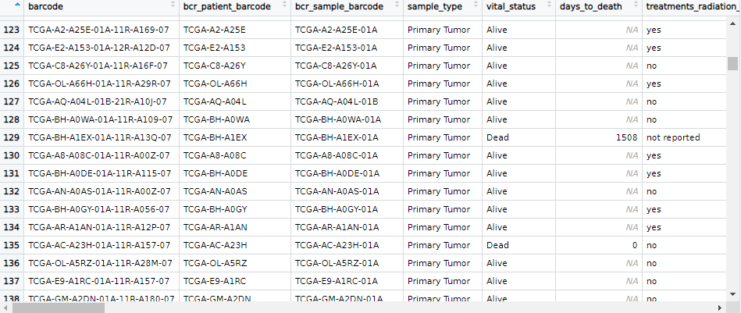
BRCA_NORMAL
Resultados
BRCA_PT

Slide 7
Conclusión
La aplicación exitosa de algoritmos en datos de expresión genética permitió identificar tipos de cáncer y predecir resultados clínicos con alta precisión. Para científicos de datos e ingenieros de aprendizaje, esta capacidad no solo representa avances profesionales, sino una contribución vital para mejorar la salud. La combinación de ciencia de datos, aprendizaje automático y genómica puede liderar la evolución hacia una atención médica más personalizada y efectiva, abriendo puertas a futuras investigaciones y aplicaciones en medicina de precisión.

